Slide 1
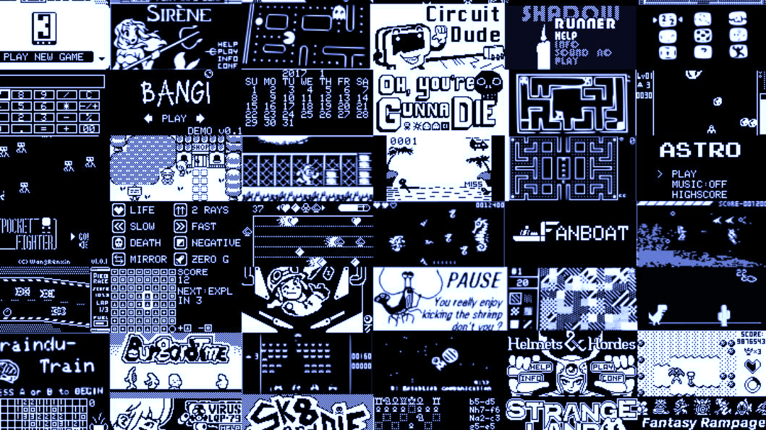
DIY spillkonsoll-workshop!
DIY spillkonsoll-workshop!

Slide 2
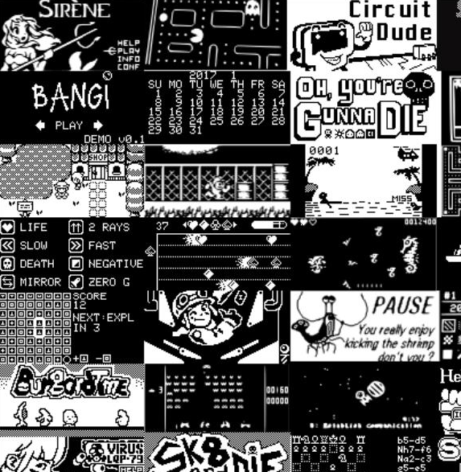
HVA SKAL DU LÆRE?
Hva er arduboy?
Lese koblingsskjema
Lage en prototype på breadboard?
Lodde på komponenter
Feilsøking- og retting
Finne og laste opp spill

Slide 3
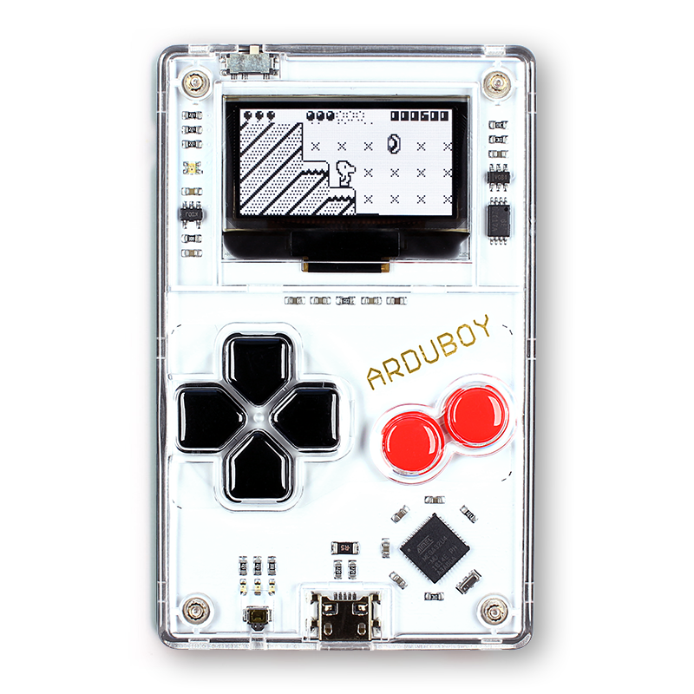
HVA ER ARDUBOY?
Portabel spillplattform og konsoll
Støtte for godt over 200 spill!
Originalt en Kickstarter
Open source
Arduino-kompatibel
Kan lage egne spill eller laste ned gratis

Slide 4
HVA ER ARDUBOY?
Portabel spillplattform og konsoll
Støtte for godt over 200 spill!
Originalt en Kickstarter
Open source
Arduino-kompatibel
Kan lage egne spill eller laste ned gratis

Slide 5
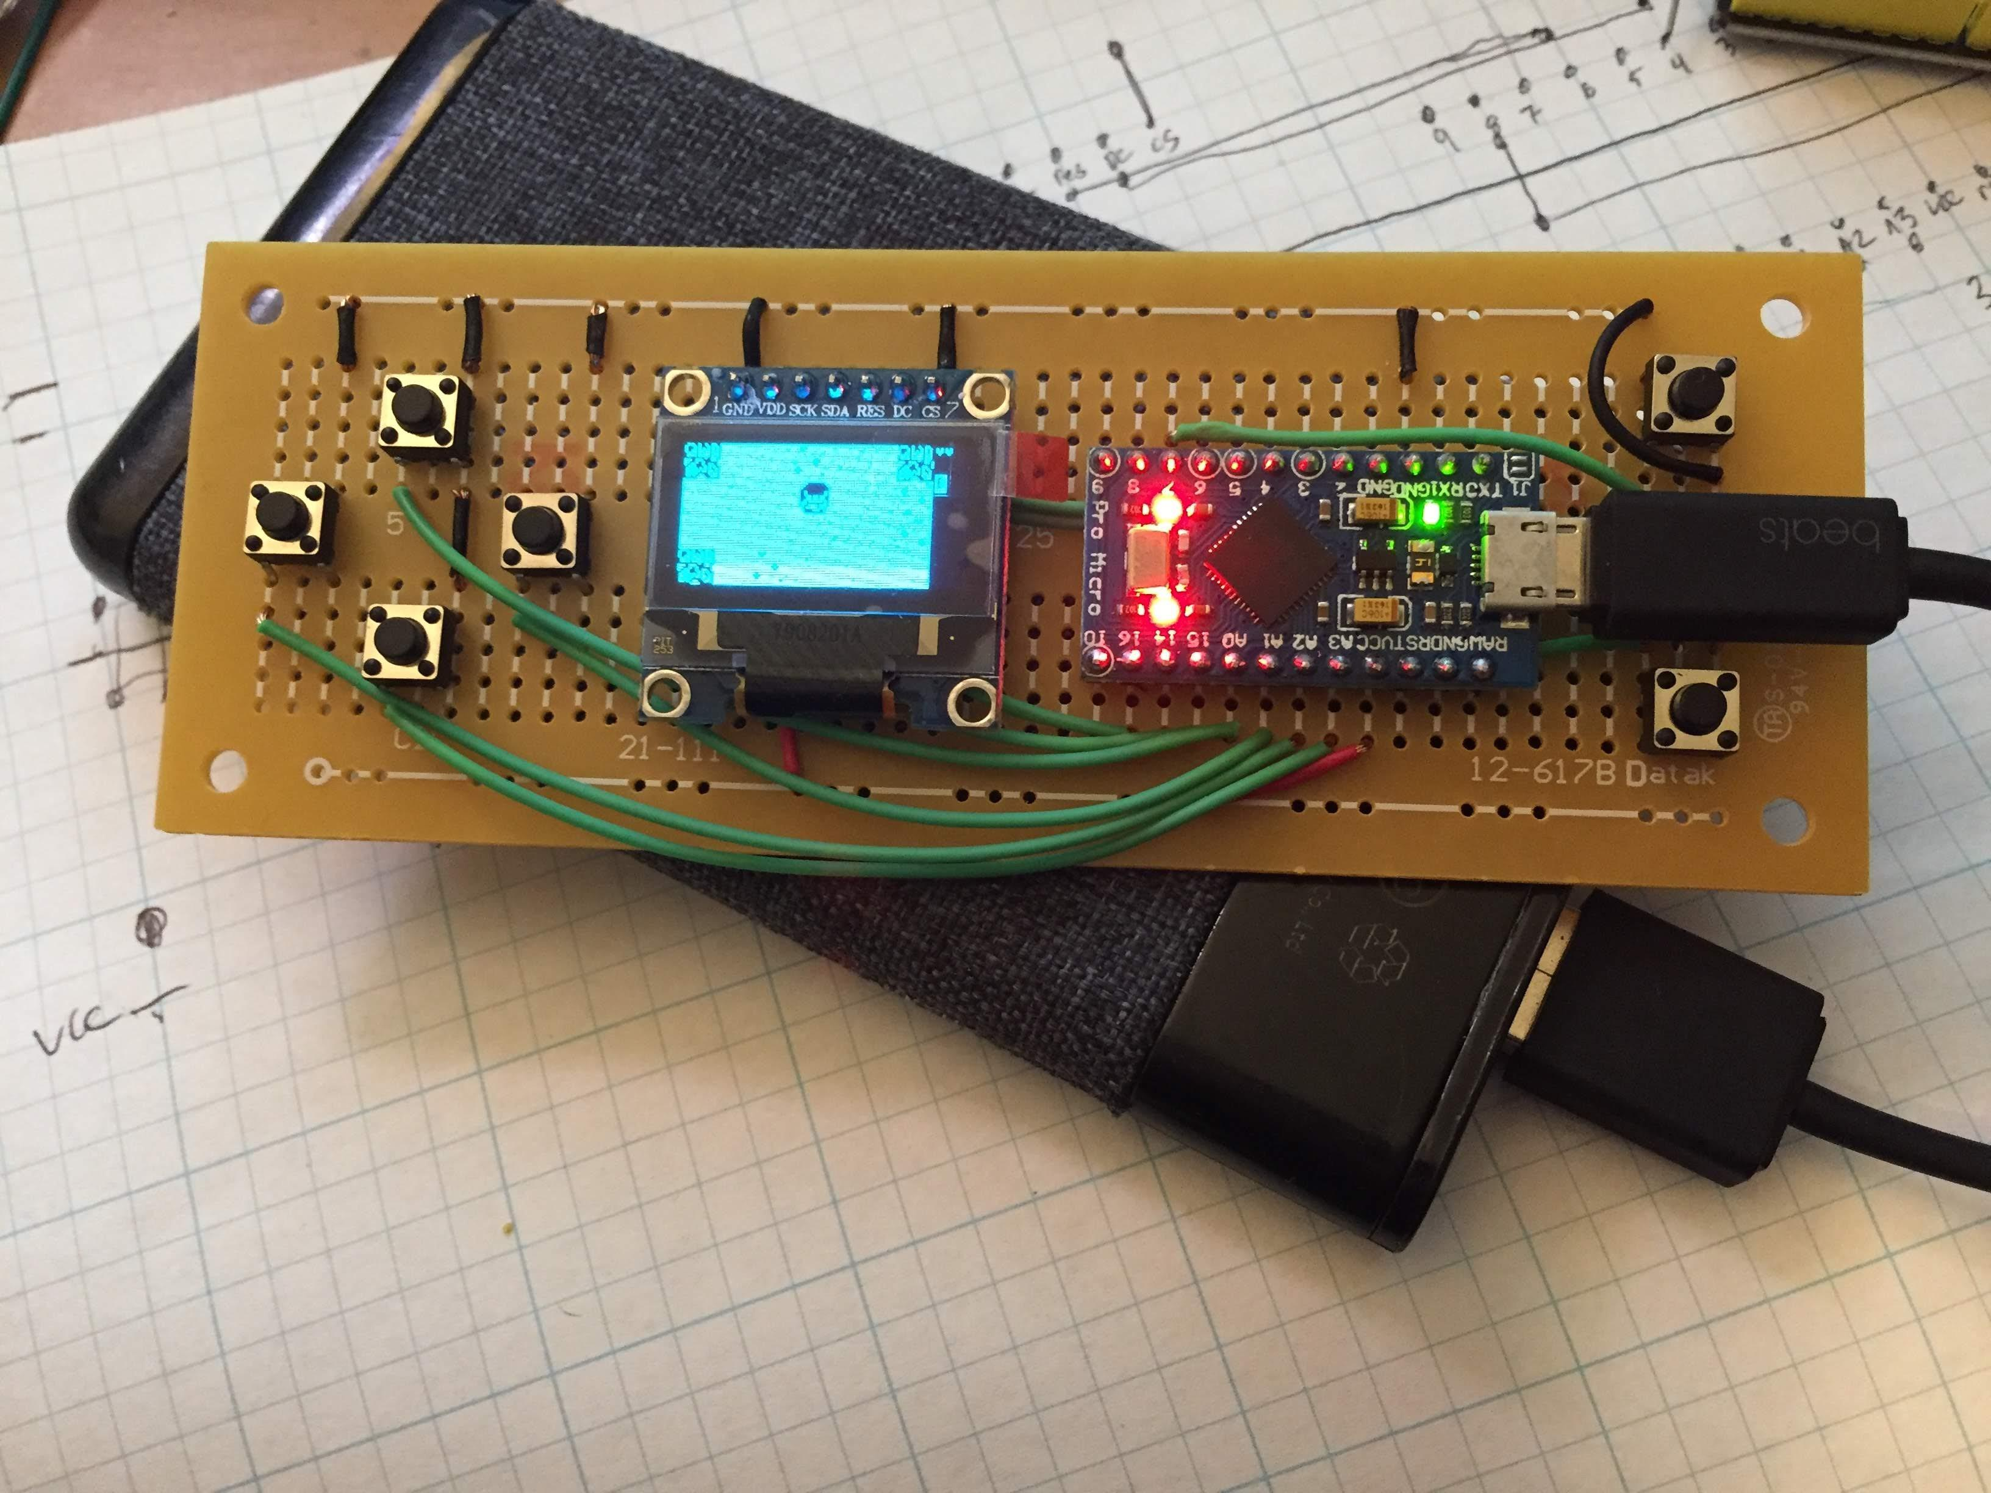
HVA ER ARDUBOY?
Enkelt å lage egne versjoner

Slide 6
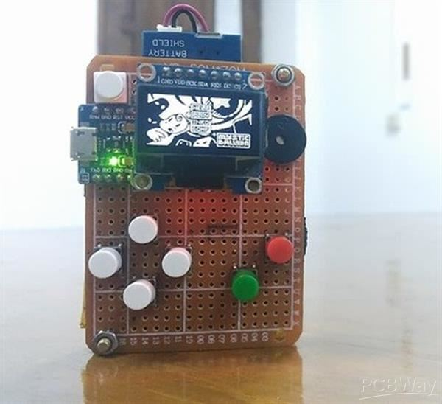
HVA ER ARDUBOY?
Enkelt å lage egne versjoner

Slide 7
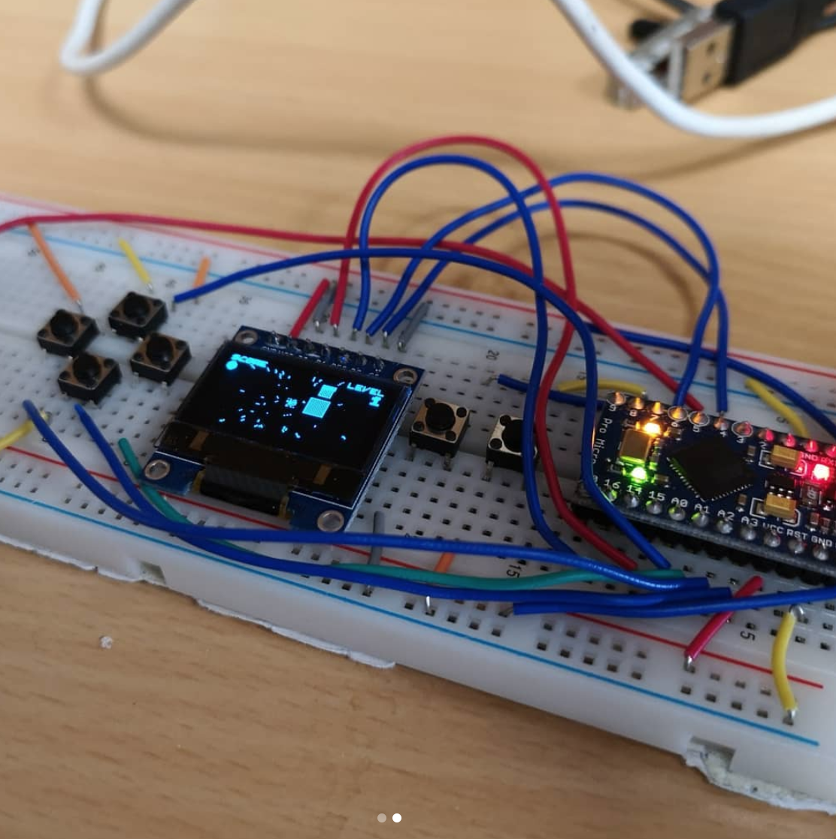
HVA ER ARDUBOY?
Enkelt å lage egne versjoner

Slide 8
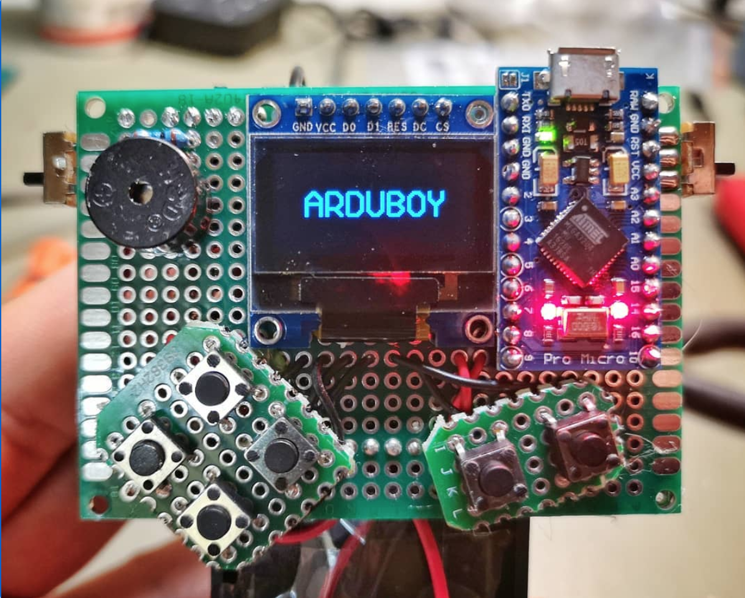
HVA ER ARDUBOY?
Enkelt å lage egne versjoner

Slide 9
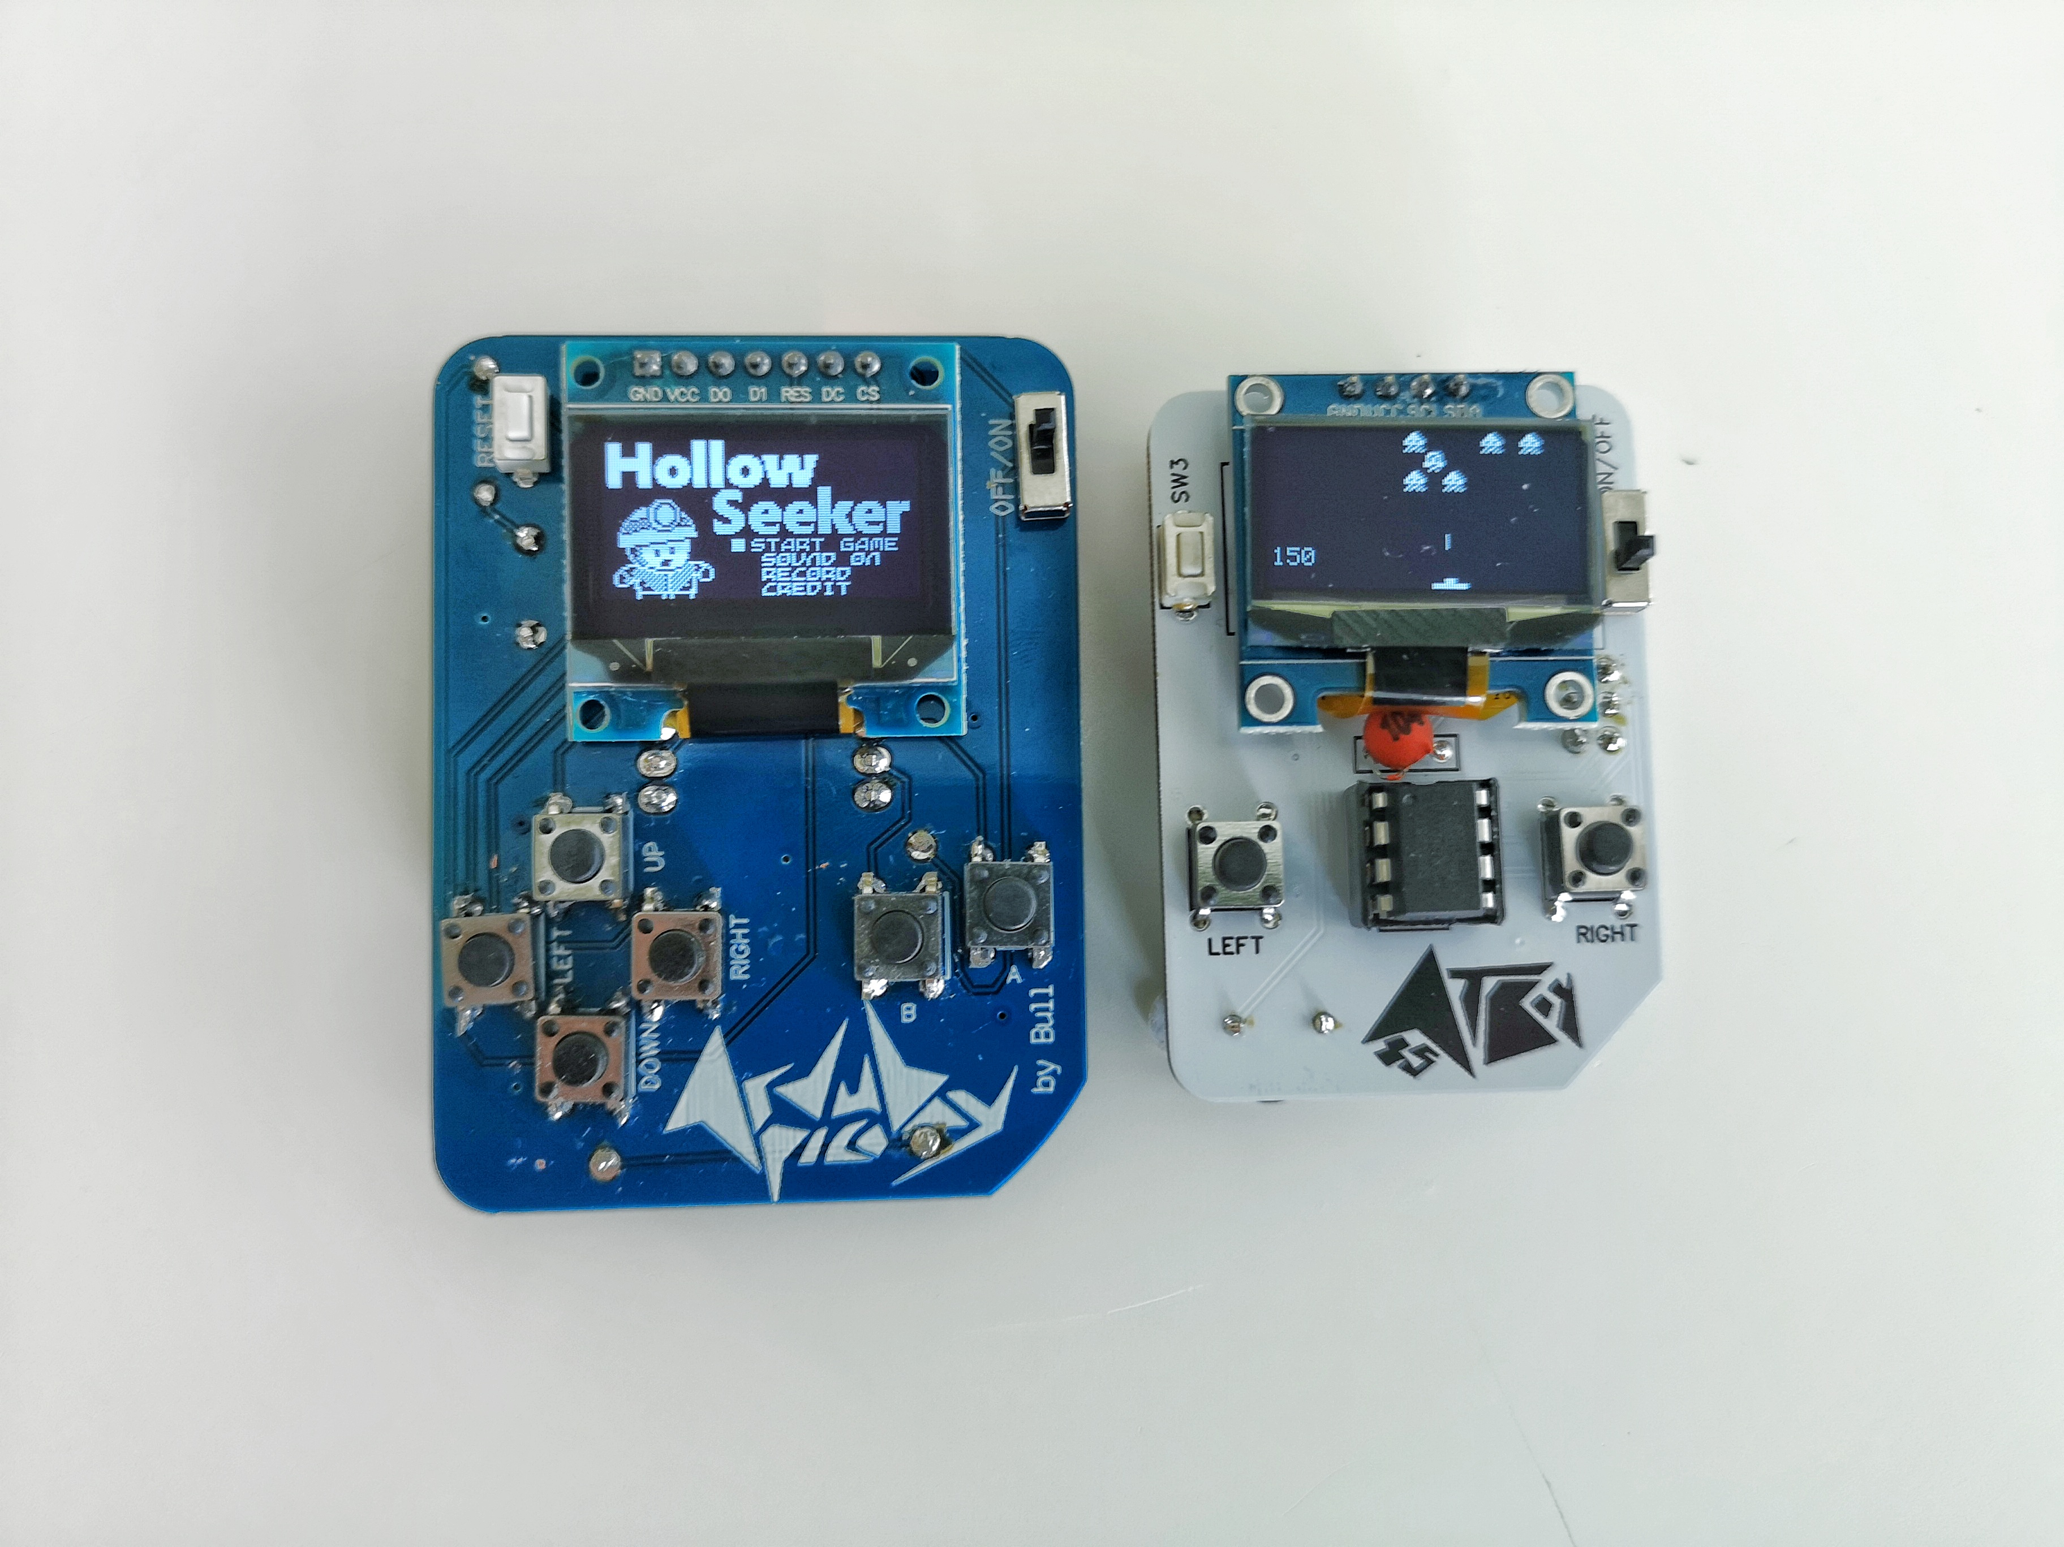
DU FÅR LAGE EN AV DISSE

Slide 10
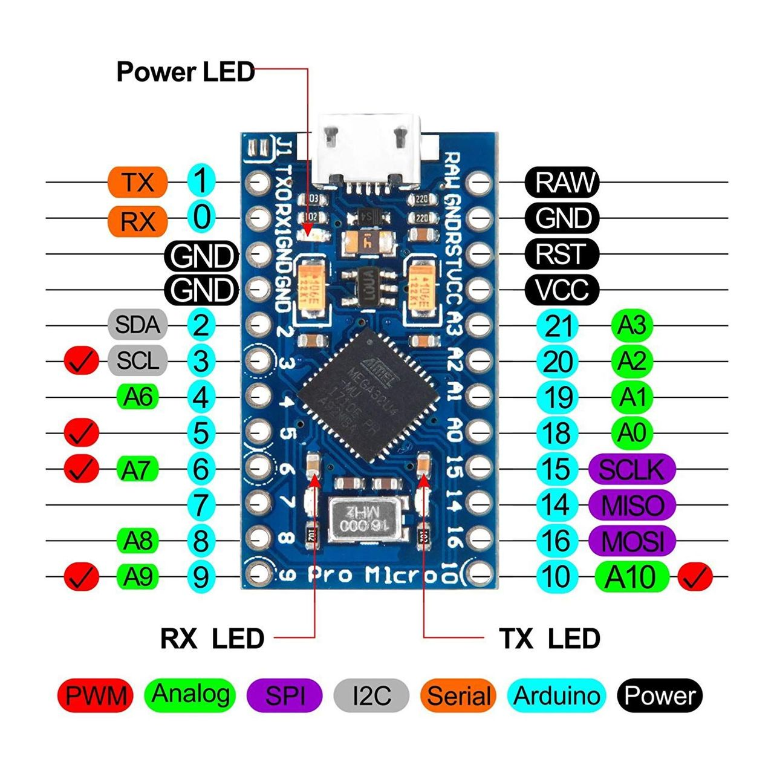
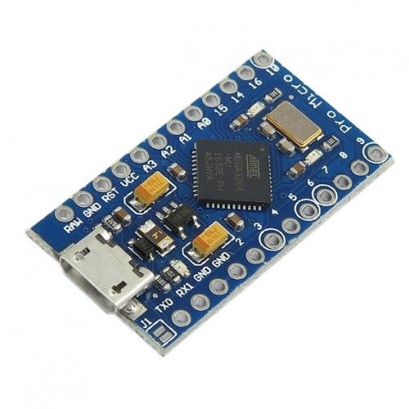
Arduino Pro Micro
ATmega32U4 som kjører på 5V/16MHz.
Støtter Arduino IDE
On-Board micro-USB tilkobling for programmering.
4 x 10-bit ADC pins.
12 x Digital I/Os (5 er PWM).
Rx og Tx Hardware Seriell tilkobling.

Slide 11
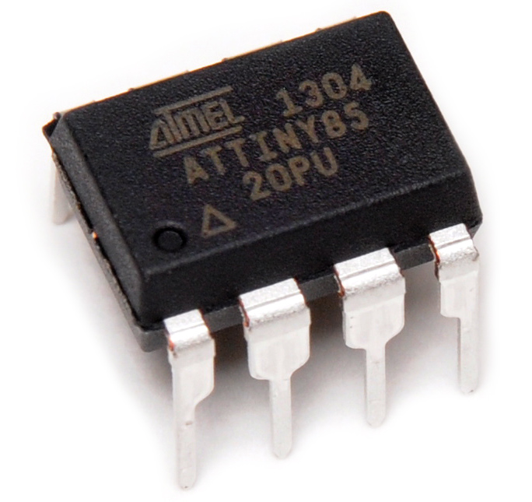
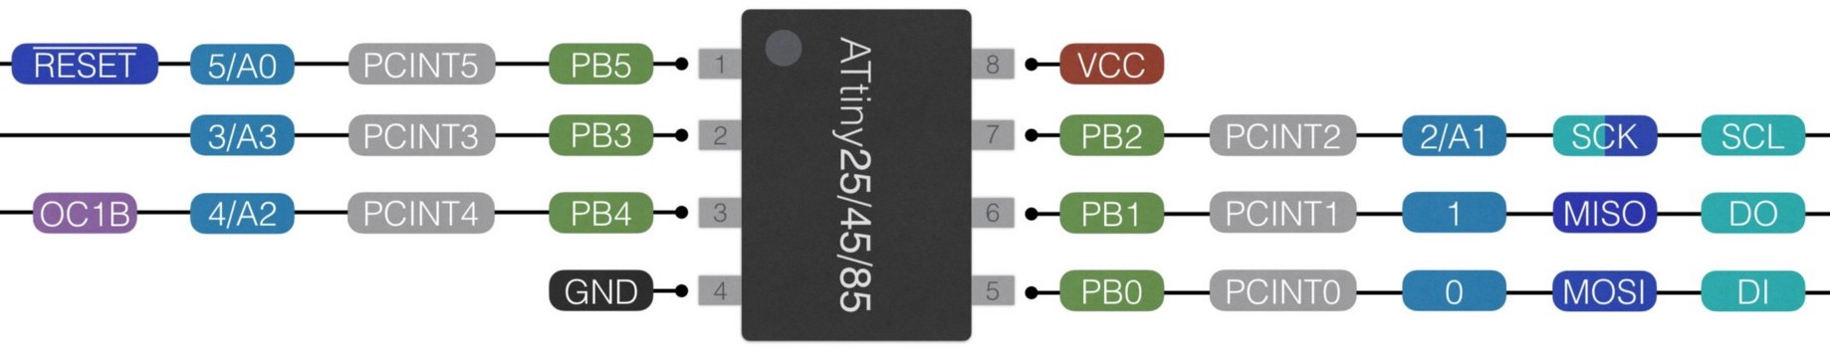
ATtiny85
AVR MCU
6 IO-pinner
Program Memory Size: 8KB
EEPROM Memory Size: 512Byte
RAM Memory Size: 512Byte.
CPU Speed: 8/16 MHz intern klokke,
opp til 20MHz med ekstern klokke.

Slide 12
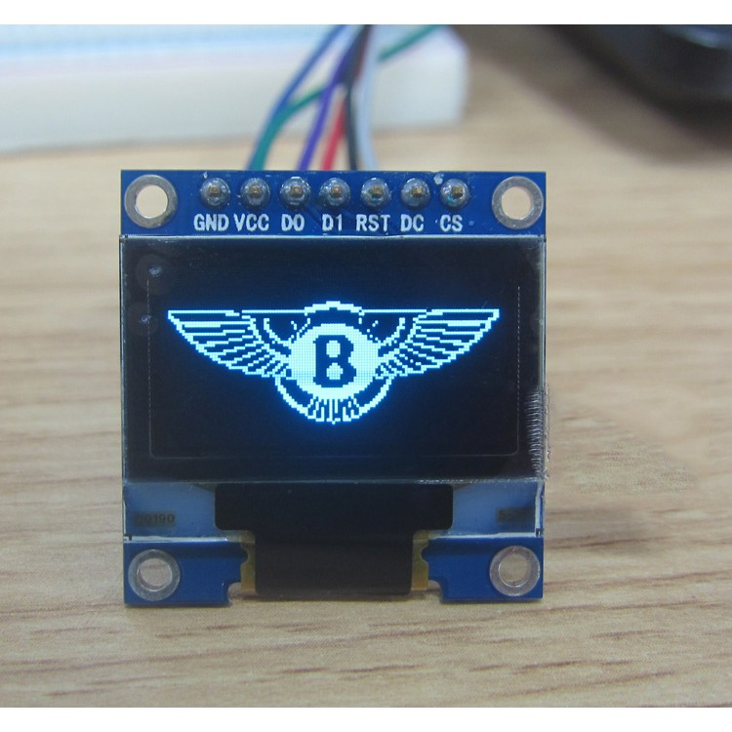
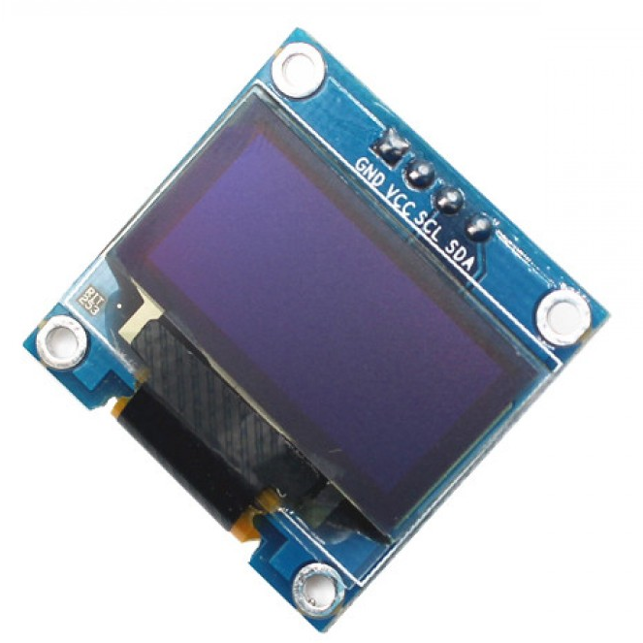
Skjerm
128x64 OLED
1 bit
Svart eller hvit

Slide 13
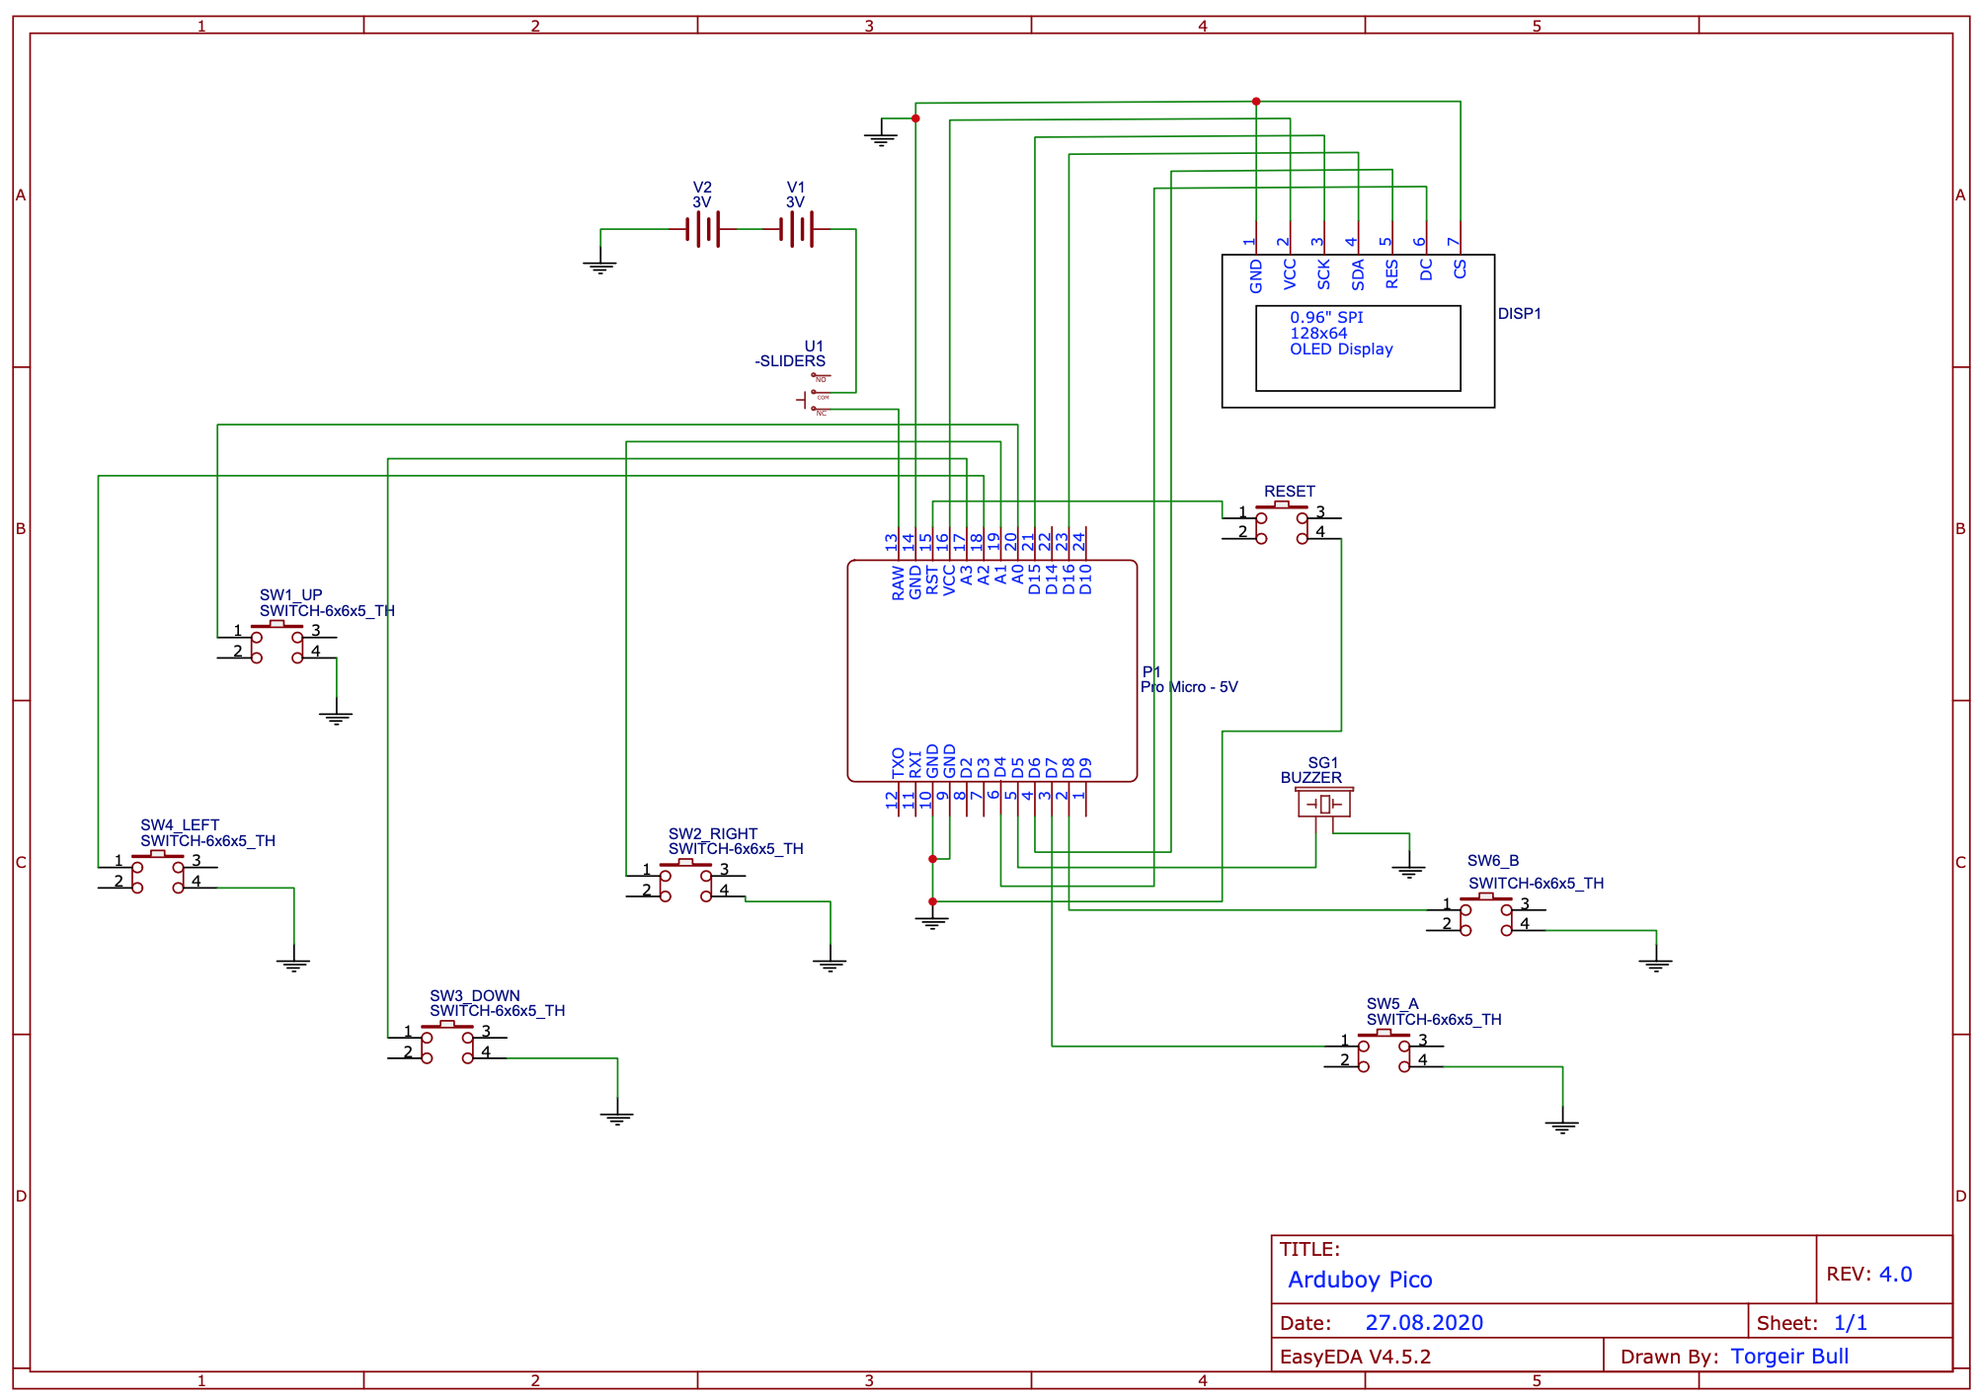
Koblingsskjema

Slide 14
TING Å HUSKE PÅ:
Test ut kretsen på breadboard først?
Loddebolten er varm!
Ikke bruk for mye tinn
Dobbelsjekk koblingsskjema
Lodd på i riktig rekkefølge!
Jeg har utviklet kortene så man må tenke litt
Pass på at ting står riktig vei
Knapper, motstand og kondensator kan stå begge veier
Ingen skam i å ikke få det til med en gang!
Spør om hjelp! ☺
= GND

Slide 15
TING Å HUSKE PÅ:

Slide 16

Hent enten et sett med Arduboy ”Pico” eller en ”ATboy85” i boksen
Vi har begrenset med loddestasjoner, så del broderlig
Vask og sprit hendene når du er ferdig
Bli med på innføring i oscilloskop etterpå!

